Slide 1
Research Jae Jun Ha Media Computing and Networking Laboratory POSTECH 2019-03-22
Notes:
세미나 발표를 시작하겠습니다.

Slide 2
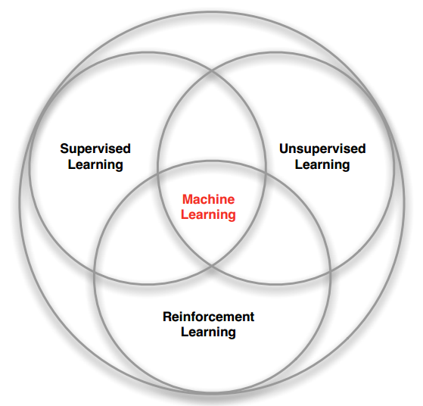
AI
< https://medium.com/@ranko.mosic/why-reinforcement-learning-is-a-perfect-match-for-financial-securities-trading-9462907069ba >
Notes:
저번 시간 교수님께서 설명했던 인공지능 학습 방법들을 간략히 소개하자면
Supervised Learning
Unsupervised Learning
Reinforcement Learning
이렇게 세가지가 있습니다.
첫번째 Supervised Learning은 특정한 학습 데이터들을 기반으로 주어지는 데이터들을 분류하는 방법입니다.
두번째 Unsupervised Learning은 Supervised Learning과 다르게 학습 데이터 없이 스스로 군집을 나누고 새로운 인풋에 대해 분류하는 방법입니다.
세번째 Reinforcement Learning은 특정한 행동을 취하고 그 행동의 결과에 따라 reward를 부여하는 소위 한국말로 당근과 채찍 방식입니다.

Slide 3
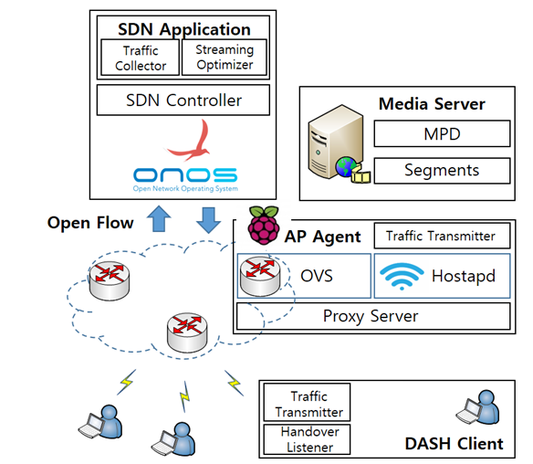
AI
< https://medium.com/@ranko.mosic/why-reinforcement-learning-is-a-perfect-match-for-financial-securities-trading-9462907069ba >
Notes:
세 학습 방법들을 제 연구에 적용하는 방법들을 고민해봤습니다.

Slide 4
AI
Supervised Learning
To derive function from training data
Usually used in image classification
Consider only input
Difficult in dynamic situation
Unsupervised Learning
Clustering
Similarity
Reinforce Learning
Reward and penalty strategy
Actually it is used in real time process
Notes:
우선 Supervised Learning의 경우 훈련 데이터들로부터 하나의 함수를 유추해내는 방법입니다.
주로 분류를 하는 데에 사용이 됩니다. 보통 인풋에 대한 특징을 가지고 학습하기에 제 연구에 적용하기 힘든 특성을 가지고 있습니다.
예를 들어 특정 클라이언트가 액션 장르의 스트리밍을 좋아한다고 특정 AP에서 특정 bitrate를 스트리밍 받아야하는 것이 아니기 때문입니다.
또한 장르가 아닌 클라이언트가 가진 속성 이용 가능한 대역폭을 고려해도 오직 클라이언트만 고려해야되는 게 아니라 동적으로 변하는 다른 클라이언트나 AP 상황을 고려해야하기 때문입니다.
두번째로 Unsupervised Learning의 경우 주어진 데이터들의 특징을 찾아 클러스터링 하는 방식인데
이도 결국은 대상의 특성을 찾는 방식이기 때문에 Supervised Learning와 같은 이유로 제 연구에 적용하기 힘듭니다.
마지막으로 고려해볼 수 있는 것은 Reinforcement Learning인데 이를 바탕으로 적용 가능성을 생각해봤습니다.

Slide 5

Reinforce Learning
MDP
Markov Decision Process
Current status determines future status
It consists of
State
Action
Reward
Discount factor
Learning rate
Solution
Q-Learning
Notes:
강화 학습을 사용하기 위해서는 MDP를 보통 문제 정의를 해야합니다.
MDP는 Markov Decision Process의 약어이며, 현재의 상태가 미래를 결정하는 모델입니다.
구성 요소로는 State, Action, Reward, Discount factor 등이 있으며 솔루션으로는 Q-Learning을 많이 사용합니다.
Q-Learning은 Dynamic Programming의 일종입니다.
현재 상태에서 어떤 액션을 취하면 좋을지 다음 상태를 탐험해봄으로써 현재의 action을 결정하는 솔루션입니다

Slide 6
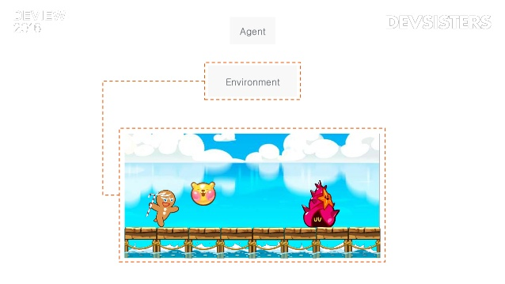
Deep Q Network
In game
< https://www.slideshare.net/deview/ai-67608549 >
Notes:
강화 학습의 경우 state가 복잡할 경우 뉴런 네트워크를 이용하여 state를 축약 화하는 Deep Q Network 방식이 있습니다.
특히 게임에서 많이 사용되는 데 이는 게임은 수많은 픽셀을 가지고 있고 또한 그 픽셀도 많은 색의 경우의 수를 가지기 때문입니다.
이러한 많은 정보를 담은 픽셀을 표현하기 위해 뉴런 네트워크를 이용합니다.

Slide 7
In my research
State can be combination of Client and AP
Client
Index of client
Available bandwidth
Actual bitrate
AP connection
AP
Index of AP
Resource usage of AP
The number of actions (max)
| # of client |*| Actual bitrate |*| # of AP |
Reward can be
PSNR
Notes:
하지만 제 연구에서 고려해볼 때 state가 될 수 있는 것들의 요소는 클라이언트의 인덱스, 이용 가능한 대역폭, 요청하는 bitrate, 실질적으로 사용하는 bitrate, AP index, AP의 자원 이용률의 조합이 될 수 있습니다.
여기서 중요한 것이 Available bandwidth과 AP의 자원 이용률을 어떻게 Quantization 하느냐 입니다. 나머지 요소들을 모두 불연속적인 값을 가지기에 연속적인 값을 Quantization 하는 정도에 따라 state 경우의 수가 많이 나눠 진다고 보시면 될 것 같습니다.
가능한 state수는 다음과 같으며 가능한 action의 수는 다음과 같습니다.
여기서 State의 수가 어느 정도가 나오는지에 따라 뉴런 네트워크를 사용할지 말아야할 지 결정됩니다.
실질적으로 C언어 기준으로 생성할 수 있는 최대 배열의 크기가 100만이기 때문에 state수가 100만이 넘어가는지 안 넘어가는 지도 기준 중 하나가 될 것 같습니다.

Slide 8


In my research
Need to know following states
Notes:
제 연구에서 강화 학습을 사용할 수 있냐 없냐 중 또 다른 요소는 현재 state에서 특정 action을 취할 때 다음 state를 알기 힘들다는 것입니다.
예를 들면 가운데 Client가 이 AP로 부터 이용 가능한 대역폭과 오른쪽 그림과 같이 Client와 AP 사이의 connection이 바뀔 때 대역폭이 다르다는 것입니다.
이 때 바뀌는 대역폭을 파악하기가 쉽지 않아 방법을 찾아 봐야할 것 같습니다.

Slide 9
Conclusion
Performance
Degree of quantization
# of episode
Probability of exploration
To decide whether AI can be applied to research
Neural network
Prediction of next states

